Slide 1
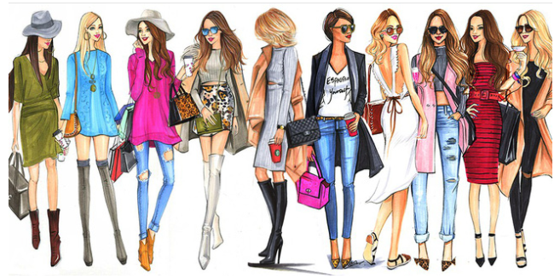
BÀI 8:THỜI TRANG ( 2 tiết)

Slide 2
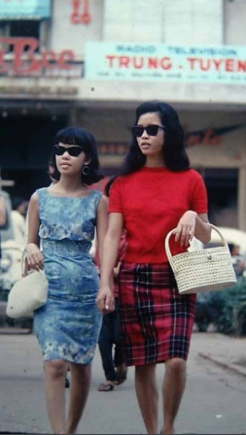
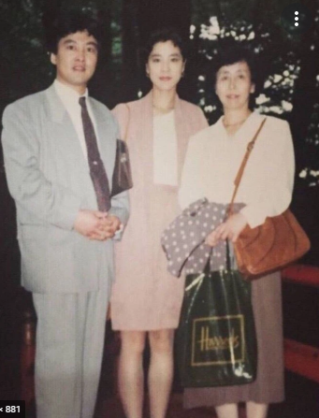
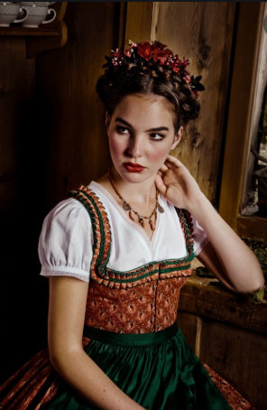
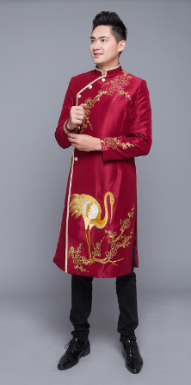
Trang phục, mode từng thời kì, từng khu vực có giống nhau không?

Slide 3
Các trang phục của Việt Nam qua các thời kì khác nhau như thế nào?
Các trang phục Việt Nam qua các thời kì có giống nhau không?

Slide 4
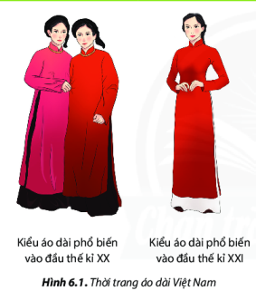
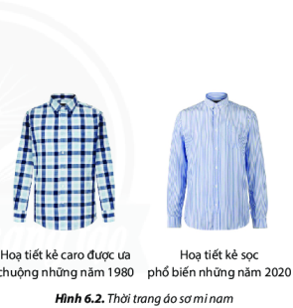
Hãy mô tả lại các hình sau?

Slide 5
Câu 1: Áo dài Việt Nam đã thay đổi như thế nào qua hai thời kì?
Câu 2: Áo sơ mi nam ở hai thời kì khác nhau ở chi tiết nào?
Câu 3:Thời trang làm thay đổi yếu tố nào của trang phục?

Slide 6
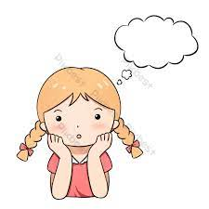
Vậy thời trang là gì?
Kể tên một số loại thời trang mà em biết?

Slide 7
- Thời trang là những kiểu trang phục được nhiều người ưa chuộng và sử dụng phổ biến trong một khoảng thời gian nhất định.
- Thời trang luôn thay đổi theo thời gian và được thể hiện qua kiểu dáng, màu sắc, chất liệu, họa tiết…của trang phục
- Thời trang có các loại: thời trang xuân hè, thời trang thu đông, thời trang công sở, thời trang trẻ em….

Slide 8
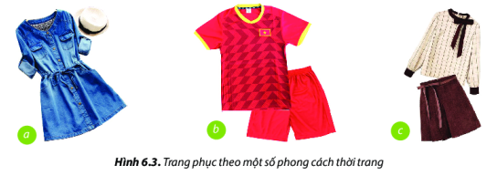
Các trang phục trên thể hiện phong cách như thế nào?

Slide 9
-Phong cách thời trang và cách ăn mặc theo nhu cầu thẩm mĩ và sở thích để tạo nên vẽ đẹp riêng, độc đáo của mỗi người.
-Một số phong cách thời trang cơ bản: cổ điển, thể thao, học đường, đơn giản , đường phố…..

Slide 10
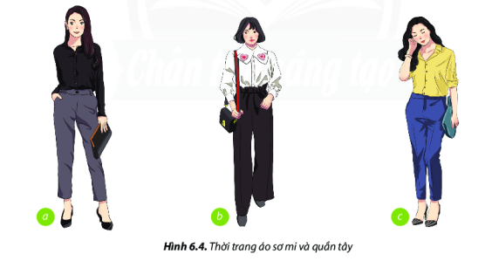
II. THỜI TRANG THỂ HIỆN TÍNH CÁCH CỦA NGƯỜI MẶC
Ai là người mặc giản dị hoặc cầu kì nhất? Tại sao?

Slide 11
Qua những trang phục trong hình trên, hãy cho biết tính cách của từng người?

Slide 12
II. THỜI TRANG THỂ HIỆN TÍNH CÁCH CỦA NGƯỜI MẶC
- Thời trang thể hiện tính cách của người mặc.
Phong cách thời trang và cách ứng xử tạo nên vẽ đẹp của mỗi người.
=> Cần lựa chọn thời trang phù hợp với bản thân và biết cách ứng xử khéo léo

Slide 13
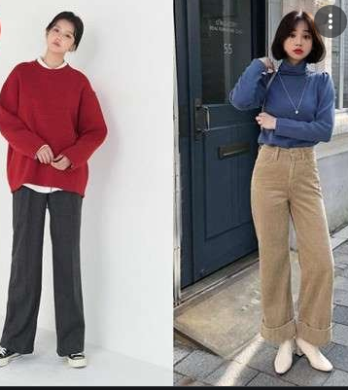
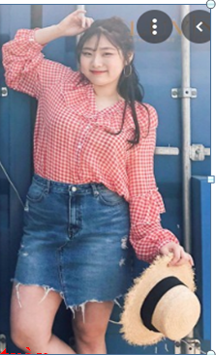
III. LỰA CHỌN TRANG PHỤC PHÙ HỢP THEO THỜI TRANG
1. Một số lưu ý khi lựa chọn trang phục
Người gầy
Người tròn

Slide 14
III. LỰA CHỌN TRANG PHỤC PHÙ HỢP THEO THỜI TRANG
Cần lưu ý:
Trang phục phải phù hợp với vóc dáng người mặc, xu hướng thời trang hiện tại, lứa tuổi, môi trường và điều kiện tài chính gia đình….
Có thể chọn them các vật dụng đi kèm với trang phục

Slide 15
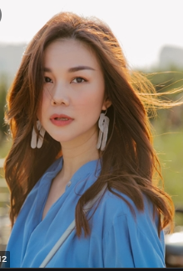
2. Các bước lựa chọn trang phục
Bước 1: Đặc điểm vóc dáng
Bước 5: Màu sắc, hoa văn
Bước 2: Sở thích
Bước 6: Chất liệu vải
Bước 3:Loại trang phục
Bước 7:Chọn vật dụng
Bước 4: Kiểu may
Bước 8: Vẽ trang phục

Slide 16
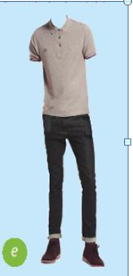
2. Theo em, bộ trang phục dưới đây thể hiện phong cách nào: cổ điển, học đường hay đơn giản?

Slide 17
Hãy mô tả kiểu trang phục mà em thích mặc trong dịp sinh nhật của mình :

Slide 18
Cảm ơn các em đã chú ý lắng nghe!

